Slide 1
Изложение
Жук-олень
Выполнила учительница начальных классов МБОУ «Большецильнинская СОШ» Насырова Гульсина Вакифовна.

Slide 2
Жук-олень
Жуки бывают кусачие. Есть такой жук-олень. На голове у него большие ветвистые рога. Совсем как у оленя. На самом деле это вовсе не рога, а верхние челюсти.
Жук-олень очень большой. Величиной он может быть со спичечный коробок. Половину туловища этого великана занимают челюсти. Желающих поймать такого рогача он может больно цапнуть за палец.
Ловить этих жуков не нужно. Они стали большой редкостью и занесены в Красную книгу.

Slide 3
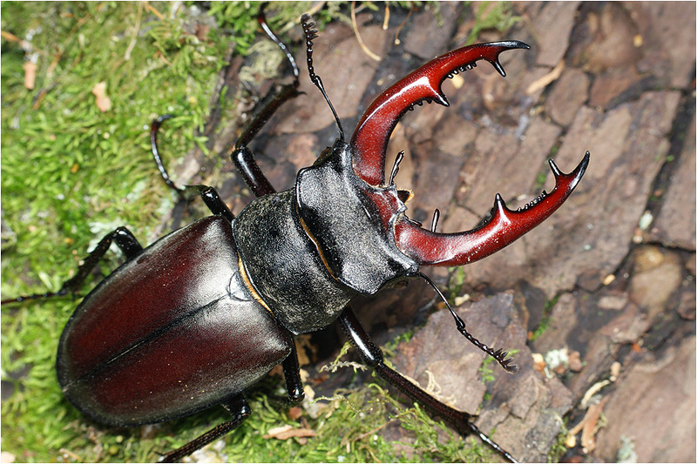
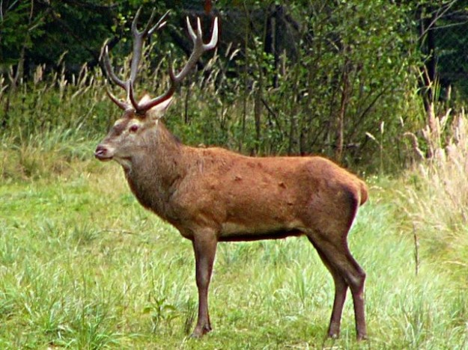
Есть такой жук-олень. На голове у него большие ветвистые рога. Совсем как у оленя.

Slide 4
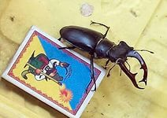
Жук-олень очень большой. Величиной он может быть со спичечный коробок.

Slide 5
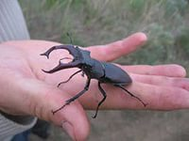
Жуки-олени встречаются преимущественно редко . Ареал вида сокращается, в связи с чем он занесён в охранные документы и Красные книги многих стран Европы, включая Украину, Российскую Федерацию, Казахстан и Белоруссию. Основными причинами сокращения популяции жука-оленя являются массовые вырубки лесов, санитарные «чистки» лесных угодий, неконтролируемый сбор жуков коллекционерами и случайными лицами.

Slide 6
Один из самых известных и крупных (его длина может достигать 8 см) жуков нашей планеты - жук-олень - встречается в лесах многих стран мира. Эти насекомые предпочитают вести ночной образ жизни, днем прячась в своих излюбленных местах - траве, густой листве, на стволах деревьев и т.д.
С наступлением ночи жуки-олени вылетают на прогулку и путешествуют по лесу, однако не залетают особенно далеко: самое дальнее расстояние, которое преодолел жук-олень, составляет 3 км. Во внешности жука-оленя особое внимание обращают на себя огромные ветвистые рога, которые, на самом деле, являются длинными верхними челюстями. Как ни удивительно, но свои челюсти-"рога" жуки-олени используют совсем не для того, чтобы схватить добычу или защитить себя в случае опасности, а исключительно для стычек с другими жуками: сцепившись "рогами", жуки пытаются отвоевать друг у друга доступ к сладкому древесному соку.

Slide 7
Словарная работа
Ветвистые – тамырланган
Рог- мөгез
Олень – болан
Туловище – гәүдә
Челюсть – теш казнасы, казналык
Занесены - кертелгән

Slide 8
Находим синонимы
Большие –
Величина –
Цапнуть –
Ловить –
Занесены –
Туловище -

Slide 9
Слова - синонимы
Большие – огромные
Величина – объём
Цапнуть – укусить
Ловить – поймать
Занесены – внесены
Туловище – тело, корпус

Slide 10
Слова - антонимы
Большие
Верхние
Великан
Поймать
редкость
Обыденность
Кроха
Маленькие
Нижние
отпускать

Slide 11
План
Жуки бывают кусачие.
Жук-олень с величиной со спичечный коробок.
Они занесены в Красную книгу.

